Slide 1



Bài 14
Kiểu dữ liệu tệp

Slide 2






1. Vai trò kiểu tệp
Dữ liệu kiểu tệp được lưu trữ lâu dài ở bộ nhớ ngoài (đĩa từ, CD, ...) và không bị mất khi tắt nguồn điện.
Lượng thông tin lưu trữ trên tệp có thể rất lớn và chỉ phụ thuộc vào dung lượng đĩa.

Slide 3
2. Phân loại tệp và thao tác với tệp:
✵ Theo cách tổ chức dữ liệu: có 2 loại
Tệp văn bản
Tệp có cấu trúc
Gồm các kí tự được phân chia thành một hoặc nhiều dòng.
Các thành phần của tệp được tổ chức theo một cấu trúc nhất định.

Slide 4
2. Phân loại tệp và thao tác với tệp:
✵ Theo cách thức truy cập: có 2 loại
Tệp truy cập tuần tự
Tệp truy cập trực tiếp
Dữ liệu được truy cập từ đầu tệp đến dữ liệu cần truy cập.
Tham chiếu dữ liệu bằng vị trí của dữ liệu trong tệp.

Slide 5
Bài 15
THAO TÁC VỚI TỆP

Slide 6
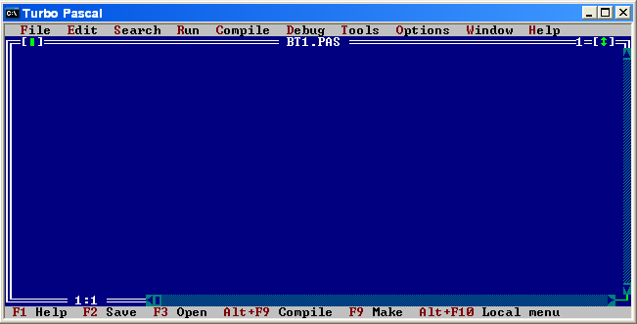
BÀI 15: THAO TÁC VỚI TỆP
1. Khai báo
Var <Tên biến tệp> : TEXT ;
Program vd1;
Uses crt;
Var
tep1,tep2: TEXT;
Ý nghĩa:
Đại diện cho tệp, dùng để thao tác với tệp trong quá trình lập trình.

Slide 7



BÀI 15: THAO TÁC VỚI TỆP
2. Thao tác với tệp
Gán tên tệp
Mở tệp để ghi
Mở tệp để đọc
Ghi dữ liệu ra tệp
Đọc dữ liệu từ tệp
Đóng tệp

Slide 8
BÀI 15: THAO TÁC VỚI TỆP
a. Gắn tên tệp
Assign(<biến tệp>,<tên tệp>);
Tên tệp: Là biến xâu hoặc hằng xâu.
Ví dụ:
ASSIGN(tep1, ‘DULIEU.DAT’);
Biến tep1 được gắn với tệp có tên DULIEU.DAT
ASSIGN(tep2, ‘D:\BAITAP.INP’);
Biến tep2 được gắn với tệp có tên BAITAP.INP ở ổ đĩa D.

Slide 9

BÀI 15: THAO TÁC VỚI TỆP
b. Mở tệp
Thủ tục mở tệp để ghi kết quả:
Rewrite (<biến tệp>) ;
Ý nghĩa:
Nếu thư mục gốc chưa có tệp thì tệp sẽ được tạo, nội dung rỗng.
Nếu đã có tệp, thì nội dung sẽ bị xóa, để chuẩn bị ghi dữ liệu mới.
Program vd1;
Uses crt;
Var
tep1,tep2: TEXT;
BEGIN
Clrscr;
ASSIGN(tep2, ‘D:\BAITAP.INP’);
REWRITE (tep2);

Slide 10
BÀI 15: THAO TÁC VỚI TỆP
c. Ghi dữ liệu ra tệp
Program vd1;
Uses crt;
Var
tep2: TEXT;
a,b: integer;
Write (<biến tệp>, <danh sách kết quả>);
BEGIN
Clrscr;
Writeln (<biến tệp>, <danh sách kết quả>);
ASSIGN(tep2, ‘D:\BAITAP.INP’);
REWRITE (tep2);
a:=3; b:=5;
☞ Danh sách kết quả gồm một hay nhiều phần tử. Phần tử có thể là biến, hằng xâu hoặc biểu thức.
WRITE (tep2,a,’ ‘,b);
Close(tep2);
Readln;
END.

Slide 11
TIẾT 41: THAO TÁC VỚI TỆP
d. Đọc dữ liệu từ tệp
Program vd2;
Uses crt;
Var
tep2: TEXT;
x1,y1: integer;
Thủ tục mở tệp để đọc dữ liệu
reset (<biến tệp>);
Thủ tục đọc dữ liệu từ tệp:
BEGIN
Clrscr;
read (<biến tệp>, <danh sách biến>);
ASSIGN(tep2, ‘D:\TP\BAITAP.INP’);
RESET (tep2);
readln (<biến tệp>, <danh sách biến>);
READLN (tep2,x1,y1);
WRITE (‘Hai so do la’ ,x1,y1);
Close(tep2);
☞ Danh sách biến là một hoặc nhiều biến đơn.
Readln;
END.

Slide 12
BÀI 15: THAO TÁC VỚI TỆP
Một số hàm thường dùng trong khi đọc/ghi tệp
eof(<biến tệp>);
Cho giá trị đúng nếu con trỏ đang chỉ tới cuối tệp.
eofln (<biến tệp>);
Cho giá trị đúng nếu con trỏ đang chỉ tới cuối dòng.

Slide 13
BÀI 15:THAO TÁC VỚI TỆP
d. Đóng tệp
close(<biến tệp>);
Ý nghĩa: khi đóng tệp hệ thống mới thực sự ghi dữ liệu ra tệp.
Chú ý:
Tệp sau khi đóng vẫn có thể được mở lại.
Nếu vẫn dùng biến tệp cũ thì không cần dùng thủ tục assign gắn lại tên tệp.

Slide 14
Ví dụ
GHI DỮ LIỆU RA TỆP
ĐỌC DỮ LIỆU TỪ TỆP
Program vd1;
Uses crt;
Var
tep2: TEXT;
a,b: integer;
Program vd2;
Uses crt;
Var
tep2: TEXT;
x1,y1: integer;
BEGIN
Clrscr;
BEGIN
Clrscr;
ASSIGN(tep2, ‘D:\BAITAP.INP’);
ASSIGN(tep2, ‘D:\BAITAP.INP’);
REWRITE (tep2);
RESET (tep2);
a:=3; b:=5;
  READLN(tep2, x1,y1);
WRITE (tep2,a,b);
WRITE (‘Hai so do la’ ,x1,y1);
Close(tep2);
Close(tep2);
Readln;
END.
Readln;
END.

Slide 15
Tóm tắt
Gán tên tệp
Mở tệp để ghi
Mở tệp để đọc
Ghi dữ liệu ra tệp
Đọc dữ liệu từ tệp
Đóng tệp

